Slide 1

重点题型三 日常小应用文写作
——表达是花，生活是土

Slide 2
高 考 解 读
日常小应用文写作
核 心 突 破

Slide 3
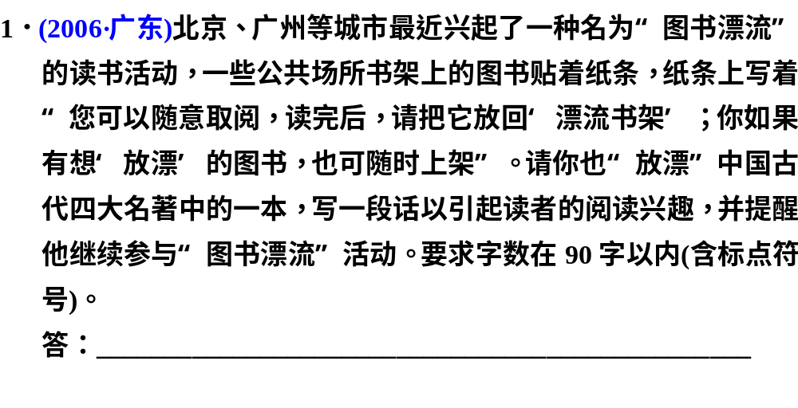
1
2
3
4
5
6
命题探究
返回

Slide 4
此题要求有两个，一个是你“放漂”中国古代四大名著中的一本，另一个是请读者也参与“图书漂流”活动。要注意抓住“放漂”一书最鲜明最突出的特点。如内容、主题、语言、手法等。为能有效吸引读者兴趣，语言上要注意简洁、生动，有感染力。可考虑适当运用一些修辞方法，如对偶、排比等。除了简要评价外，还应有提醒其他读者继续参与该活动的内容。注意字数限制。
1
2
3
4
5
6
命题探究
返回

Slide 5
(示例一)《西游记》
朋友，您将与心软诚实的唐僧，神通广大的悟空，狡猾懒惰的八戒，憨厚勤快的沙僧一道，开始充满挑战的旅程。旅程结束后，请您护送几位到下一个驿站，让他们开始新的征程。
(示例二)《红楼梦》
大观园里有衔玉而生的宝玉，有诗情画意的黛玉，还有温柔贤淑的宝钗和开朗爽直的湘云，他们是您的客人。请您听完他们的倾诉后，护送他们回到图书漂流中，让书香飘散开去。
1
2
3
4
5
6
命题探究
返回

Slide 6
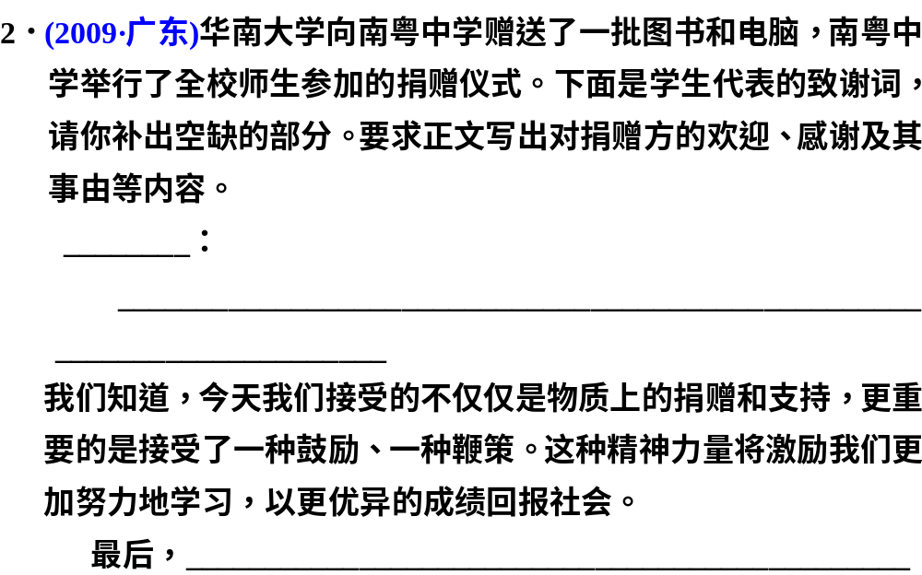
1
2
3
4
5
6
命题探究
返回

Slide 7
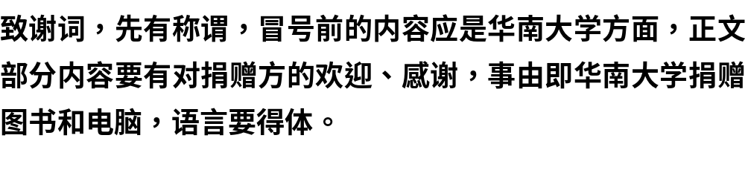
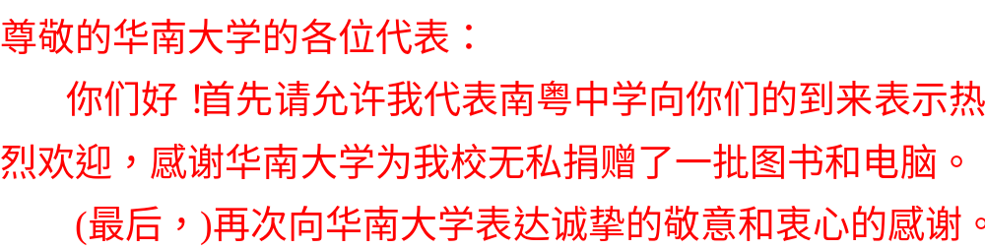
解析
答案
1
2
3
4
5
6
命题探究
返回

Slide 8
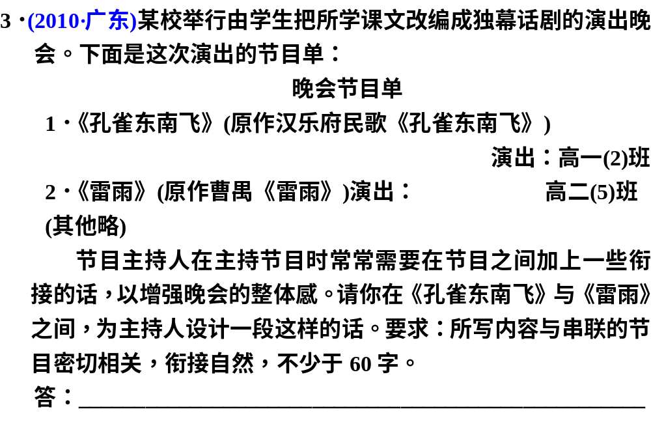
1
2
3
4
5
6
命题探究
返回

Slide 9
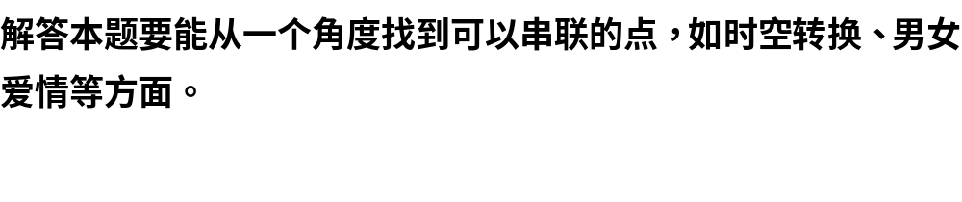
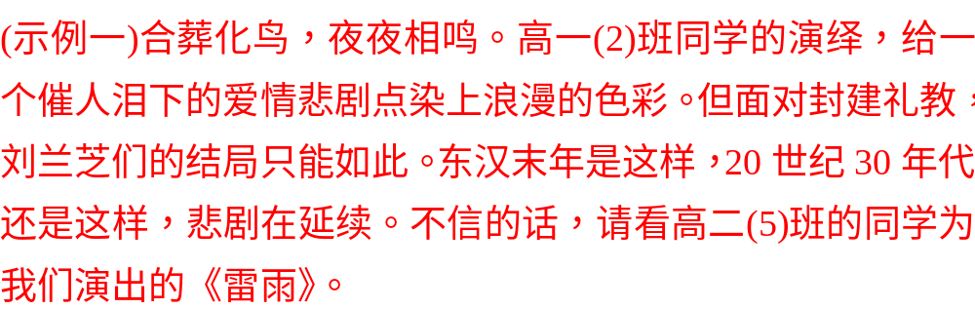
解析
答案
1
2
3
4
5
6
命题探究
返回

Slide 10
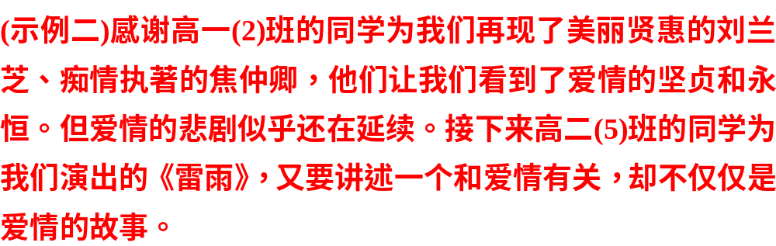
答案
1
2
3
4
5
6
命题探究
返回

Slide 11
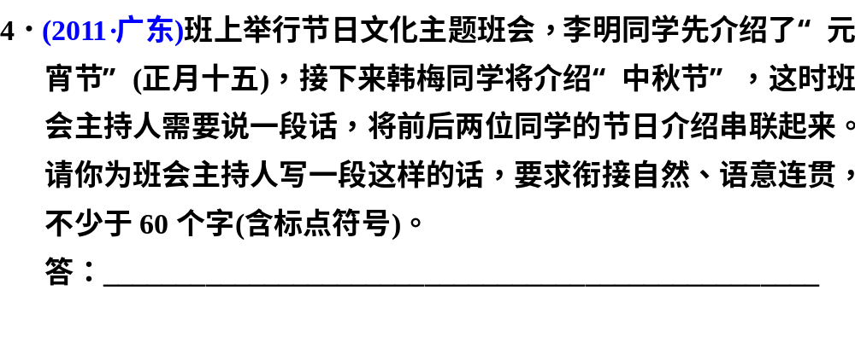
1
2
3
4
5
6
命题探究
返回

Slide 12
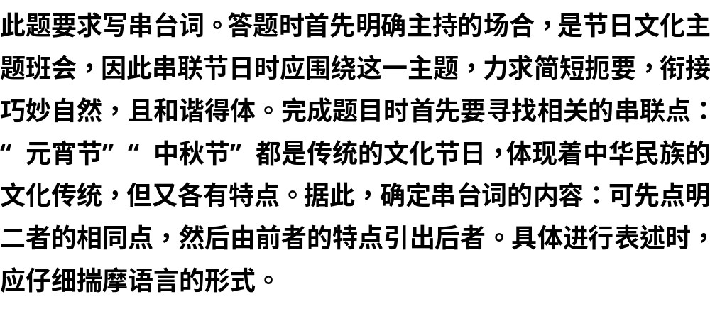
解析
1
2
3
4
5
6
命题探究
返回

Slide 13
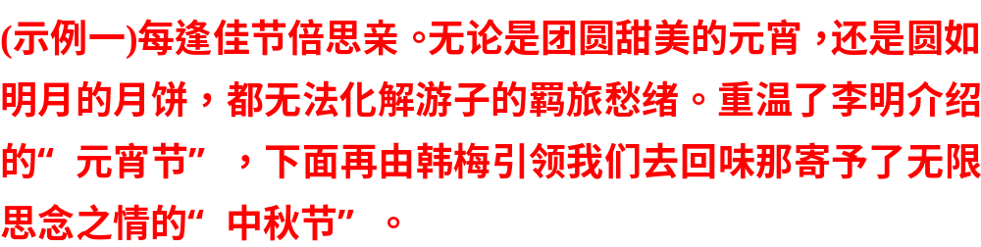
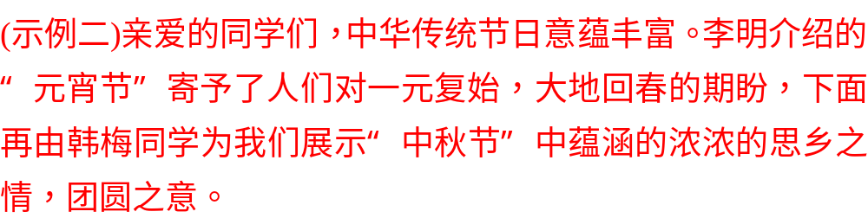
答案
1
2
3
4
5
6
命题探究
返回

Slide 14
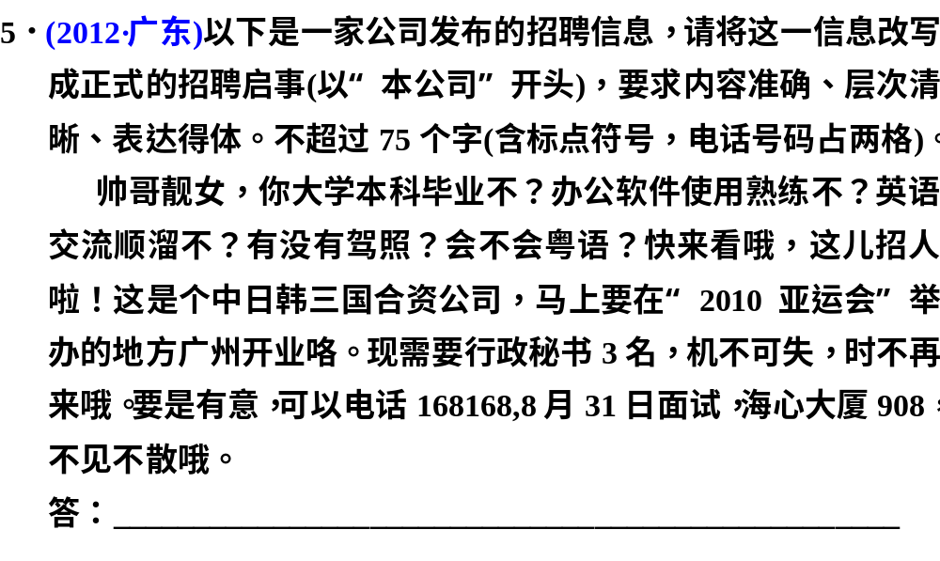
1
2
3
4
5
6
命题探究
返回

Slide 15

本题从内容准确、层次清晰、表达得体的角度考查语言的应用能力。首先要从本段招聘信息中筛选出必要内容，然后再改用正式的招聘启事语体将这些信息有机地组织起来。内容要完备，层次要清晰，第一层是公司介绍，第二层是招聘条件(学历、技能、语言)，第三层是联系方式、面试日期与地点。表达要得体。
1
2
3
4
5
6
命题探究
返回

Slide 16
本公司为广州的一家中日韩合资企业，拟招聘行政秘书3名。要求本科毕业、熟练使用办公软件、有驾照、会英语粤语。电话168168,8月31日海心大厦908面试。
1
2
3
4
5
6
命题探究
返回

Slide 17
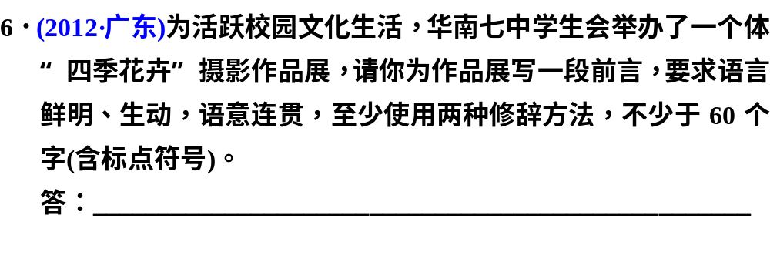
1
2
3
4
5
6
命题探究
返回

Slide 18
本题从语言鲜明、生动，语意连贯的角度考查语言的应用能力。要注意题目要求。要体现出四季花卉、摄影作品展、两种或两种以上修辞方法、不少于60个字这些信息，语言要鲜明、生动，语意要连贯。
1
2
3
4
5
6
命题探究
返回

Slide 19
(示例一)镜头是花儿的舞台。迎春笑出了嫩黄的温暖，荷花绽开了粉红的妖娆，菊花怒放了金色的信念，梅花点燃了白色的幻想。镜头是花儿的眼睛。我们看到了花儿蕊的震颤，花儿看到我们心的悸动。花儿的四季轮回，牵动了我们的古今情怀。是我们在看花儿，还是花儿在看我们？小小的镜头，就是一座艺术殿堂，让我们一起来探索其中的奥妙吧。
(示例二)如果说植物是人类生活的伙伴，花卉便是其中最耀眼的一群。在这个光、影和色彩汇集的花园里，我们将观赏到桃花的娇艳、荷花的清纯、菊花的高洁、梅花的坚韧，领略到大自然的美妙。
1
2
3
4
5
6
命题探究
返回

Slide 20
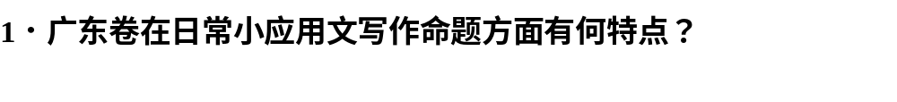
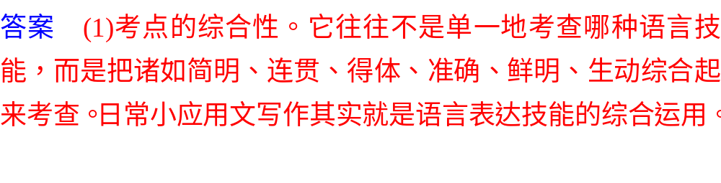
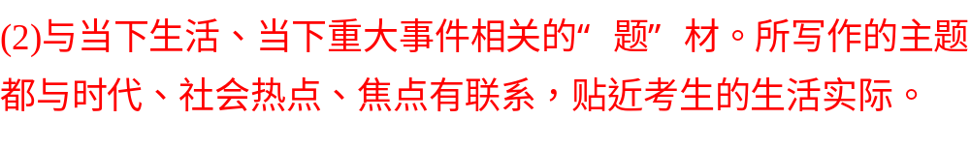
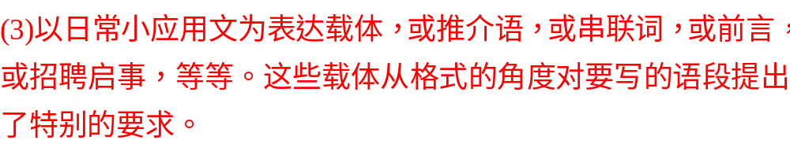
命题探究及备考启示
1
2
3
4
5
6
命题探究
返回

Slide 21
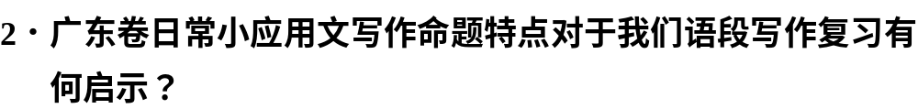
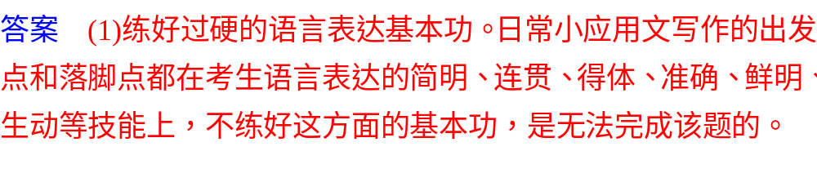
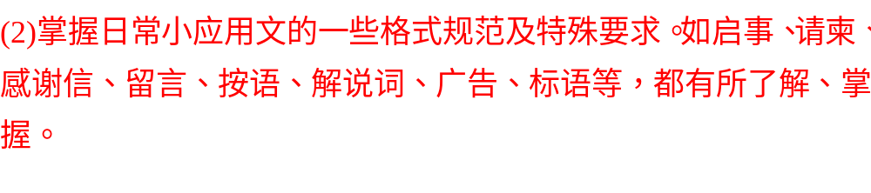
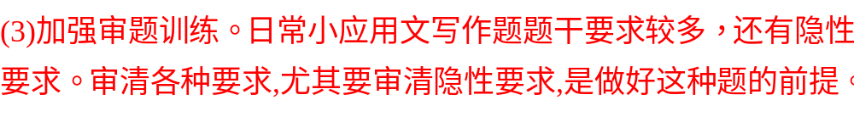
1
2
3
4
5
6
命题探究
返回

Slide 22
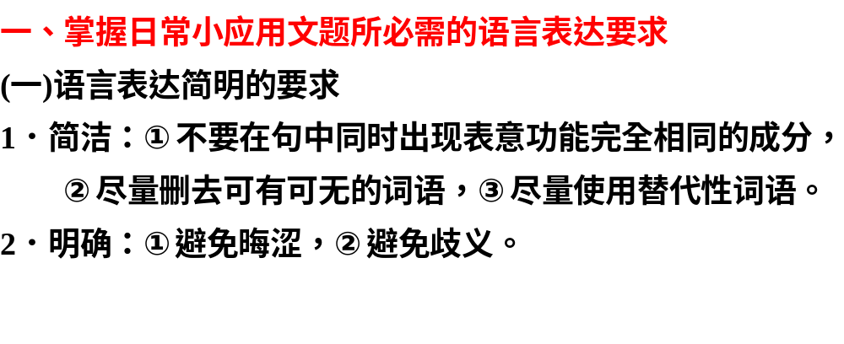

Slide 23
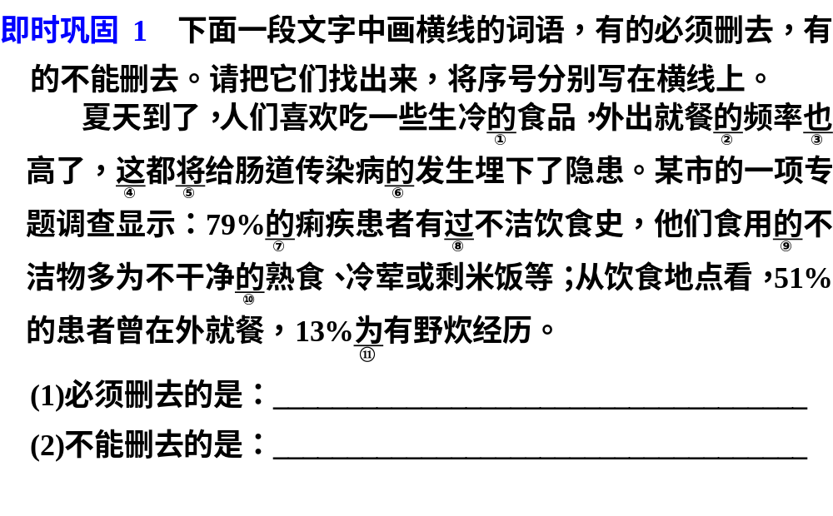

Slide 24
①⑧可有可无；⑤“将”与后面“埋下了隐患”矛盾，应删去；⑪“为”后有动词“有”，“为”多余，应删去。

Slide 25
⑤⑪
②③④⑥⑦⑨⑩

Slide 26
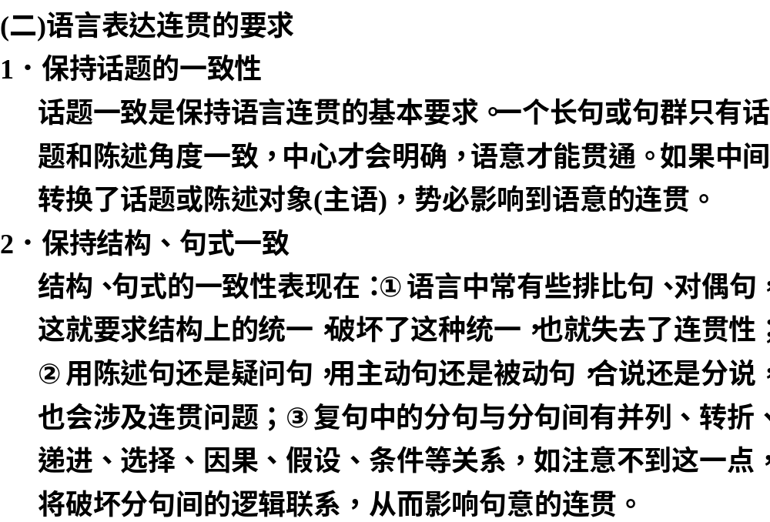

Slide 27
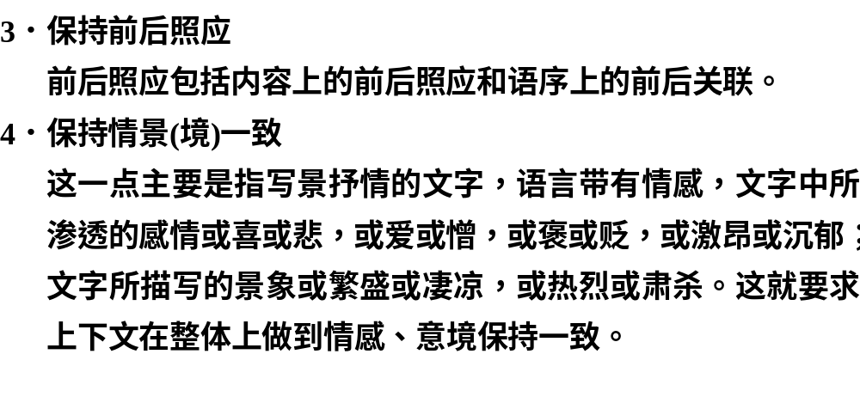

Slide 28
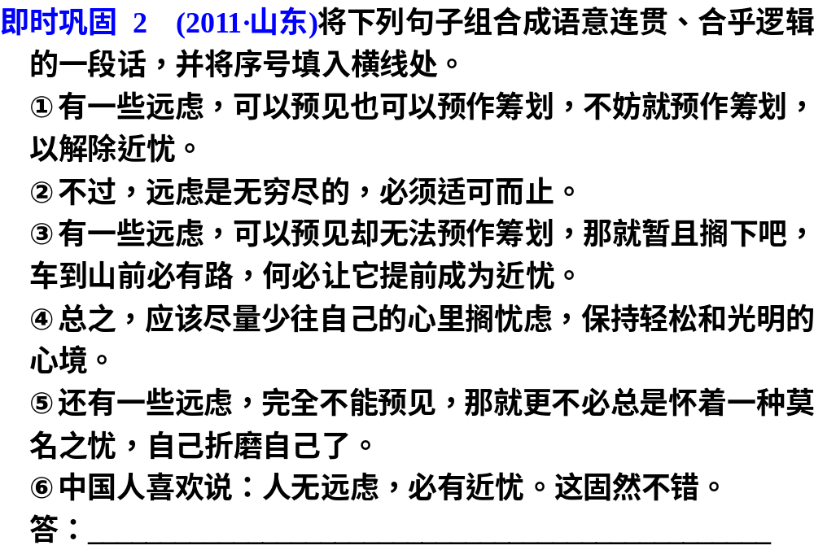

Slide 29
这是一段议论性文字，全段依照总—分—总的思路展开。⑥②为总说(由“固然”到“不过”)；①③⑤为分说(“有一些……可以”“有一些……却无法”“还有一些……完全不能”)，由浅入深；④是总结性文字(“总之”)。

Slide 30
⑥②①③⑤④

Slide 31
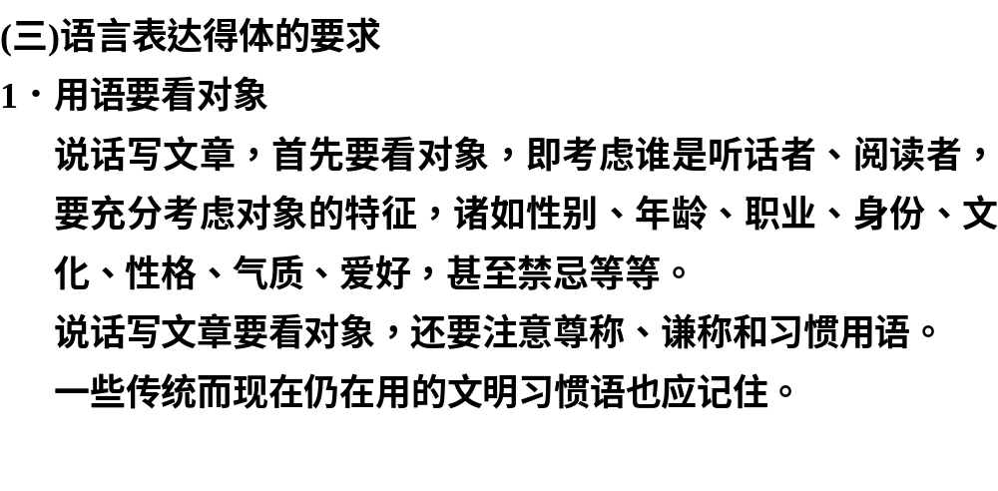

Slide 32
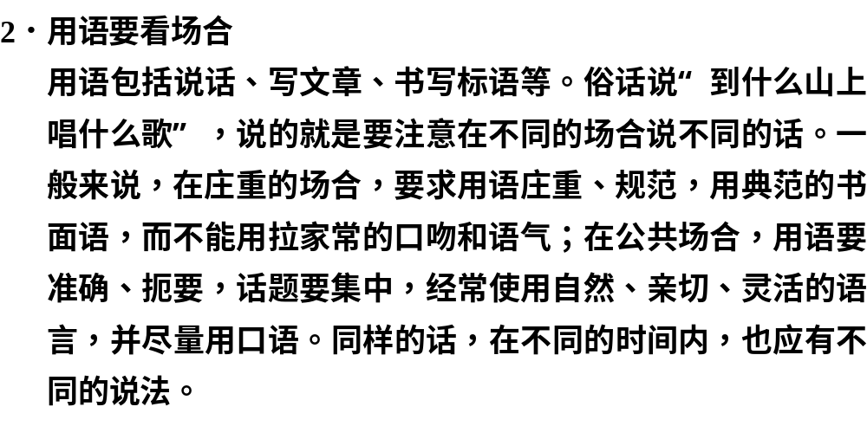

Slide 33
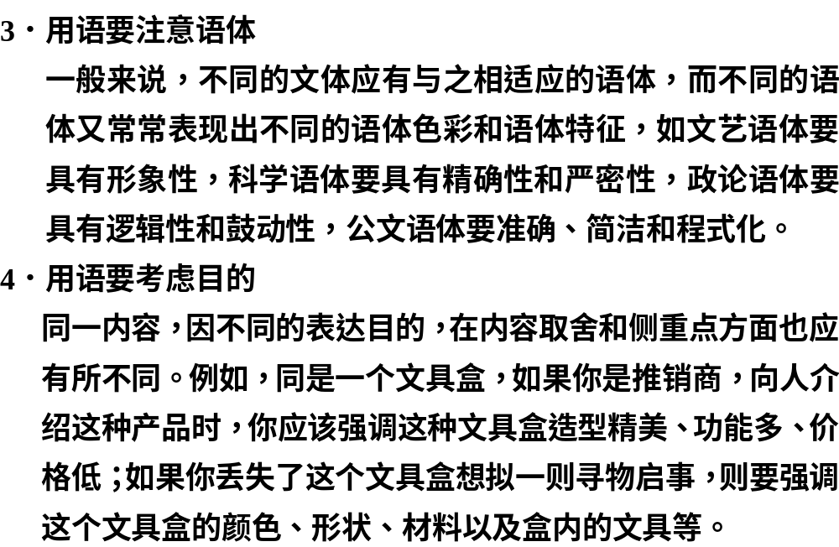

Slide 34
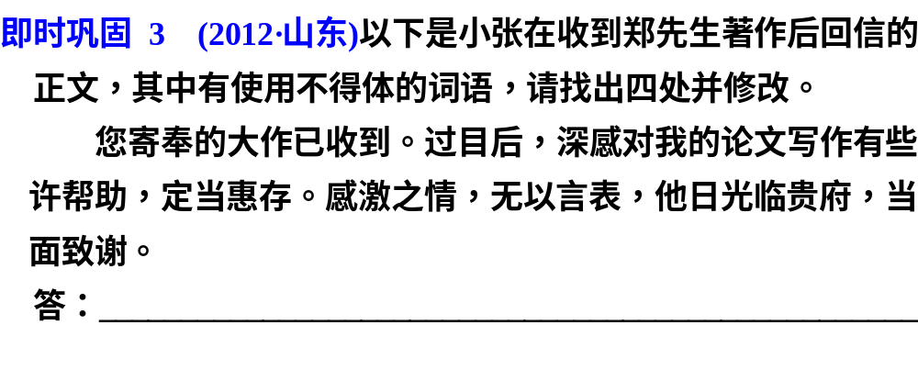

Slide 35
本题考查的是语言表达得体。书信属应用文体，要特别注意谦、敬辞的使用是否准确，语体是否得当。“寄奉”是敬辞，用于自己寄给别人东西，这里应使用一个别人给自己东西的敬辞。“些许”在这里用于别人对自己的“帮助”不合适。“惠存”“光临”“过目”是用于请别人做事的敬辞。五处都是对
象用错。

Slide 36
①“寄奉”改为“惠赐”，②“过目”改为“拜读”，③“些许”改为“莫大”，④“惠存”改为“珍藏”，⑤“光临”改为“前往”。(答对四处即可)

Slide 37
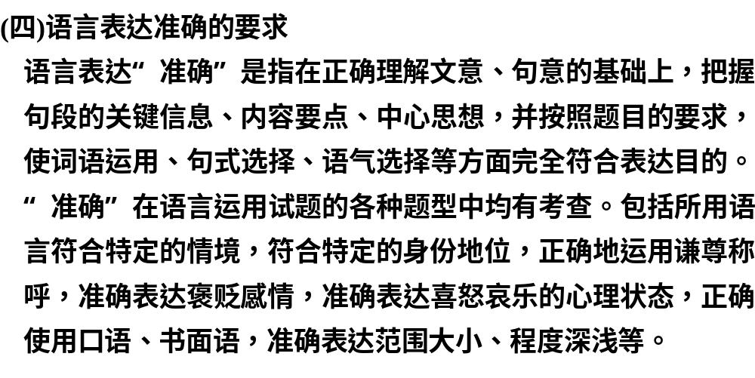

Slide 38
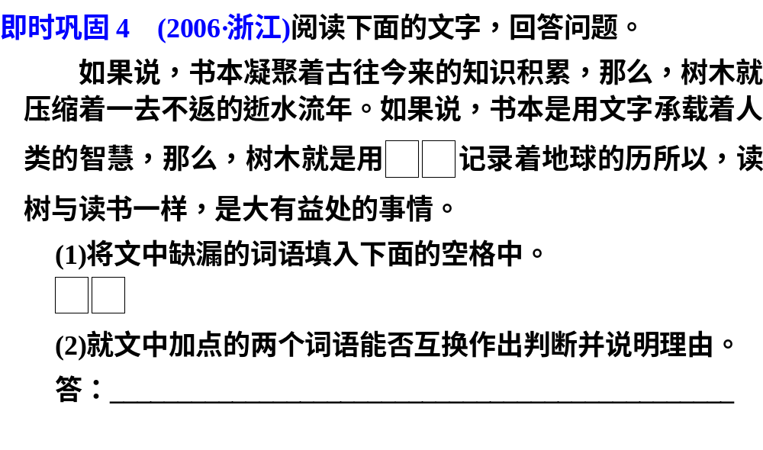

Slide 39

树木记录历史的标志就是“年轮”“纹理”等。加点的词语能否互换由文章的内容来决定。

Slide 40
(1)“年轮”“纹路”“纹理”等。
(2)不能互换。理由：①“凝聚”与“压缩”、“承载”与“记录”相互对应；②“压缩”与“树木”“年轮”的特征相符合，“承载”与“书本”“文字”的特征相符合。

Slide 41
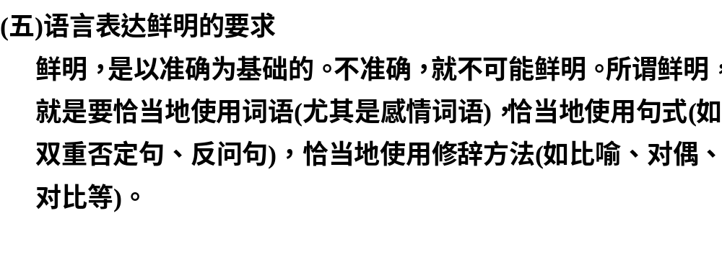

Slide 42
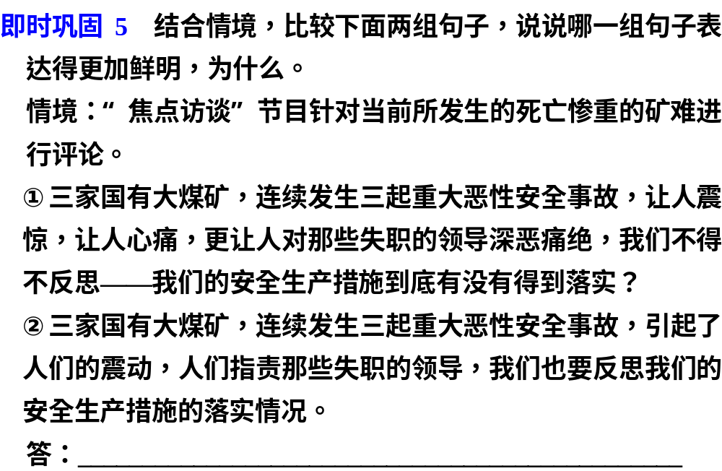

Slide 43

这里的表达鲜明主要指感情色彩鲜明，想让感情色彩更加鲜明，就要注意恰当使用词语，注意语意的轻重。国有大煤矿发生死亡惨重的矿难，这是一件让人痛心的事情，所以语意要重才能表达出人们的鲜明态度。①句运用的词语“深恶痛绝”，感情色彩鲜明；双重否定句“不得不反思”，使语气更为强烈，态度更加明确。

Slide 44
①比②好。运用了感情色彩鲜明的词语“深恶痛绝”，双重否定“不得不”，使态度更加明确。

Slide 45
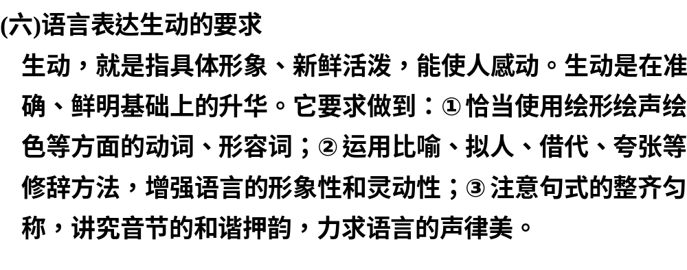

Slide 46
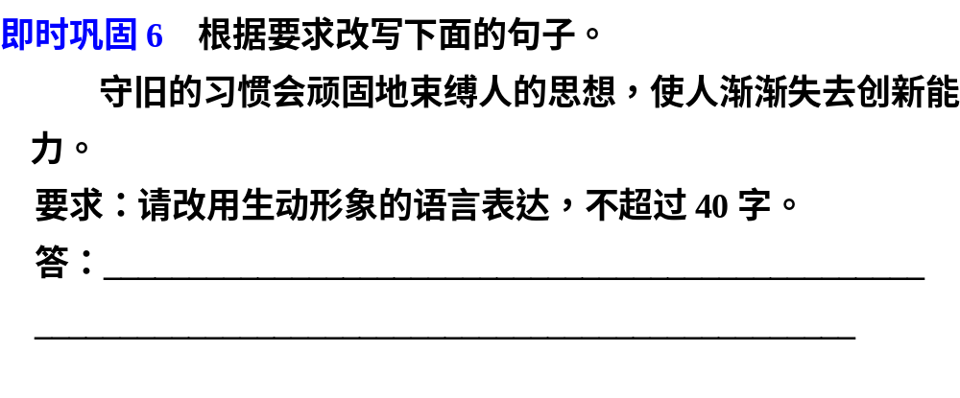

Slide 47
主要使用比喻手法使之生动形象。

Slide 48
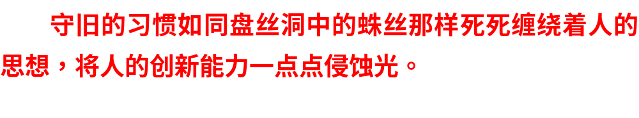

Slide 49
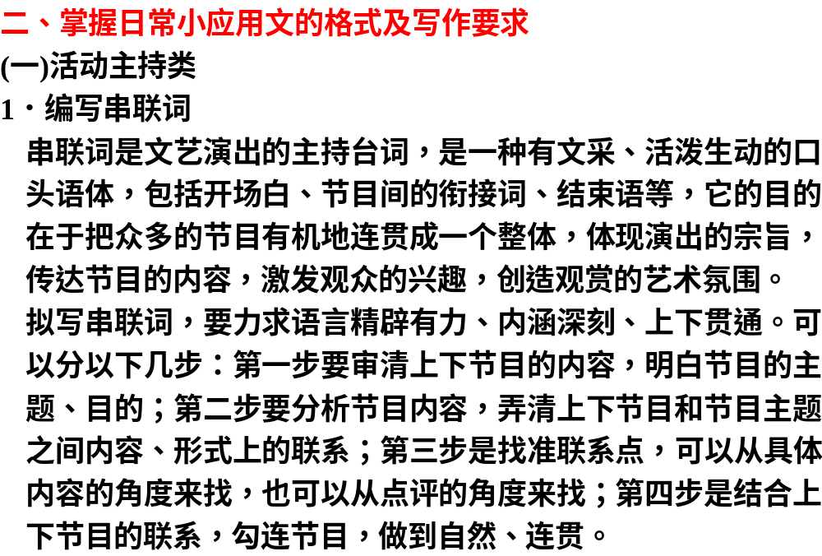

Slide 50
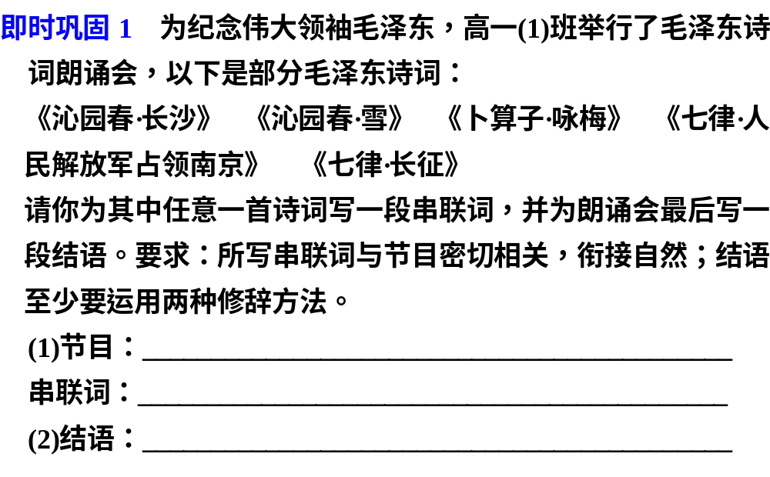

Slide 51
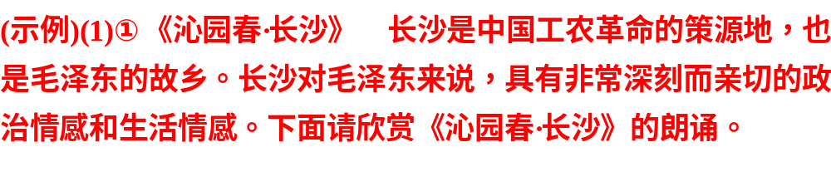
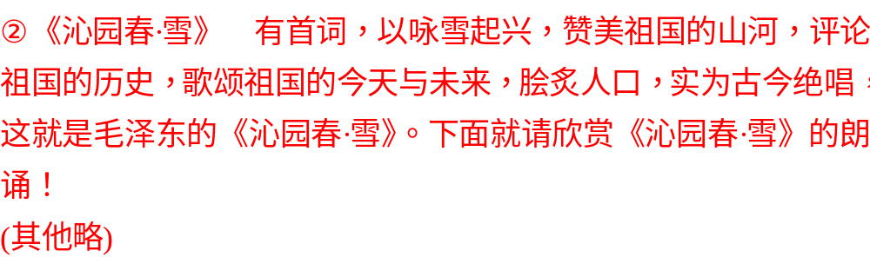
答案

Slide 52
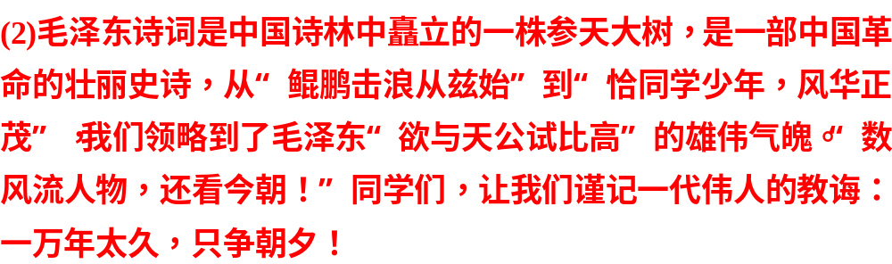
答案

Slide 53
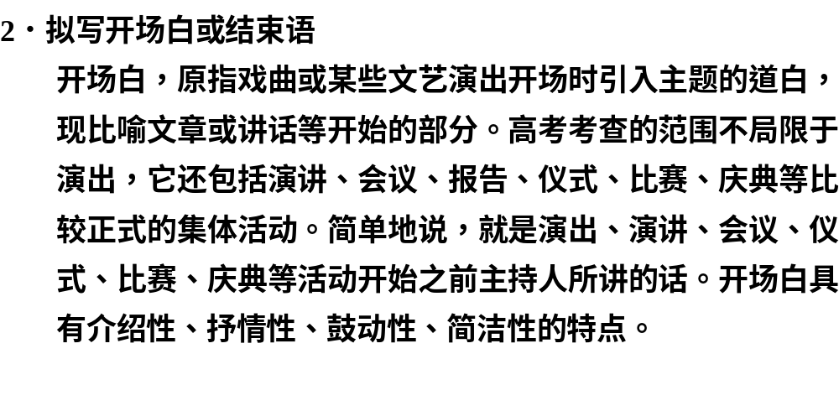

Slide 54
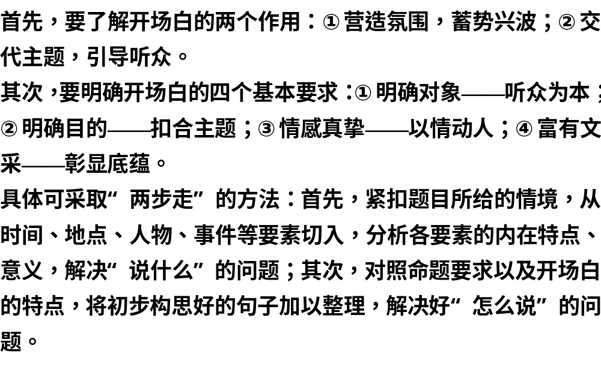

Slide 55
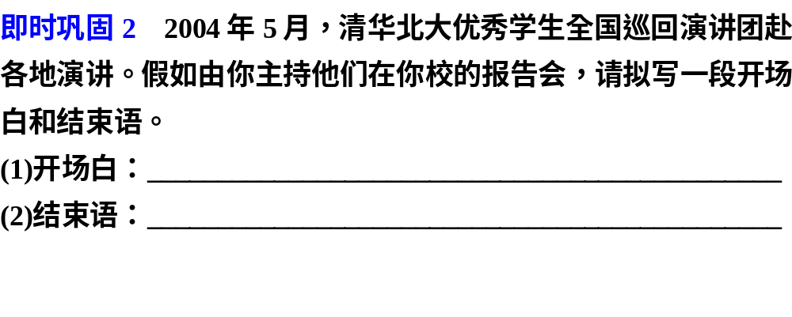

Slide 56
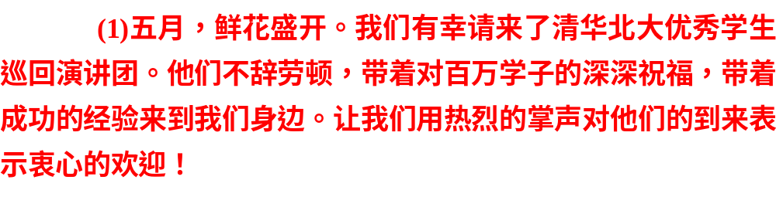
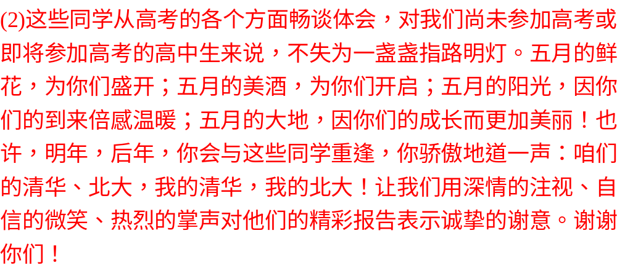
答案

Slide 57
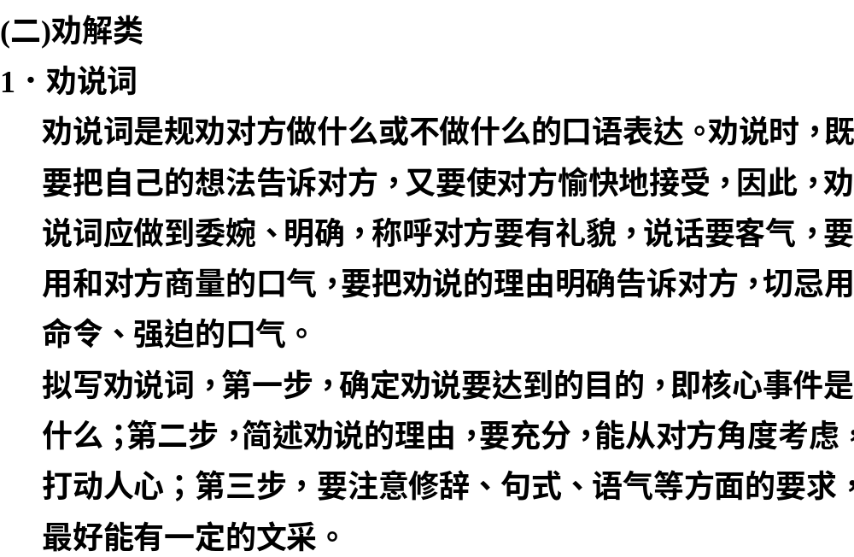

Slide 58
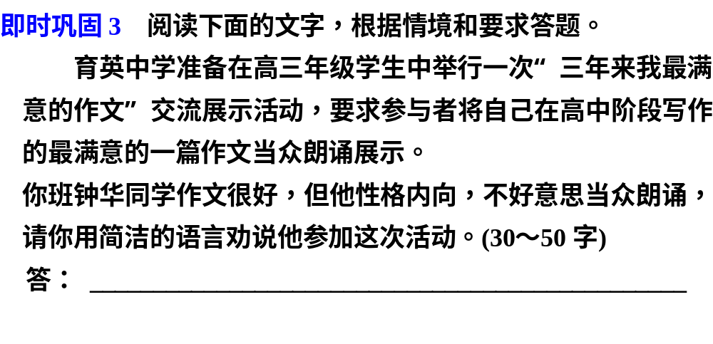

Slide 59

本题为开放性试题，答案不唯一。劝说内容一方面要符合劝说词的特点；另一方面要符合同学的身份，还要特别注意字数限制。

Slide 60
(示例一)钟华，再美的珍珠，躲在贝壳里也显示不出它的价值。你有这么好的文章，不展示出来太可惜了。你说呢？
(示例二)钟华，胆子大一点儿，大家都是同学。美文共欣赏嘛，读出来让大家饱饱耳福吧。

Slide 61


Slide 62


Slide 63
这种护肤品啊，上次我妹妹给家人都买了一套，真的很好用哦！

Slide 64


Slide 65


Slide 66


Slide 67


Slide 68
①将“宣布”改为“通告”，②将“敝”改为“本”，③将“提出”改为“垂询”，④将“贵用户”改为“您”，⑤将“不安”改为“歉意”。

Slide 69


Slide 70


Slide 71


Slide 72


Slide 73

答案

Slide 74


Slide 75


Slide 76
启 事
“城市管理大家谈”论坛将于本月20日9时～11时在佛山市传媒大楼演播厅举行。论坛讨论公众如何参与城管工作。现邀请50位热心市民参加本论坛，报名截止本月15日，查询详情及报名请致电88118118。
佛山市城市管理委员会
2013年2月13日

Slide 77


Slide 78


Slide 79


Slide 80



解析
答案

Slide 81


Slide 82


Slide 83


Slide 84


解析
答案

Slide 85

答案

Slide 86


Slide 87


Slide 88


Slide 89


Slide 90


解析
答案

Slide 91


Slide 92


Slide 93


Slide 94


Slide 95

答案

Slide 96


Slide 97


Slide 98


Slide 99


Slide 100


Slide 101


Slide 102


Slide 103
本题考查应用类文体格式和语言得体等内容。本文属于书信，称谓和祝语都要顶格，用语要符合人物身份，语言要得体。“寄呈”“雅正”是敬辞，用于对别人。

Slide 104
①称谓“××学兄”没有顶格。
②祝语“夏安”没有顶格。
③“寄呈”不得体。
④“雅正”不得体。

Slide 105


Slide 106
本题考查语言表达的简明、得体。该题不回避热点话题，引导学生正确看待社会问题。回答时，首先要旗帜鲜明地写出自己的观点，其次要注意题中的简明、得体和字数要求。

Slide 107
(示例一)两位作家的读者群体不同，不能也不应在销量上简单比较。
(示例二)销量与作品的文学价值不能画等号，这两位作家各有千秋。

Slide 108


Slide 109

本题考查语言表达能力。该题针对社会热点，体现了新课程标准的理念，将语文生活化，题目也更加灵活。注意“简明生动，幽默警醒”的提示语及对字数的限制。

Slide 110
(示例)(1)心头常亮红绿灯 安全行驶伴人生
(2)爱妻爱子爱家庭 无视交规等于零
(3)实线虚线斑马线 都是生命安全线

